Slide 1
Cemento 1

Slide 2
Clinker di Portland
Si definisce Clinker di Portland il prodotto che si ottiene durante la cottura a temperatura di scorificazione (1500°C) di miscele di calcare (80%) e argilla (20%).
Si definisce Cemento Portland il prodotto che si ottiene dal Clinker di Portland aggiungendovi gesso biidrato in ragione del 5-7%.

Slide 3
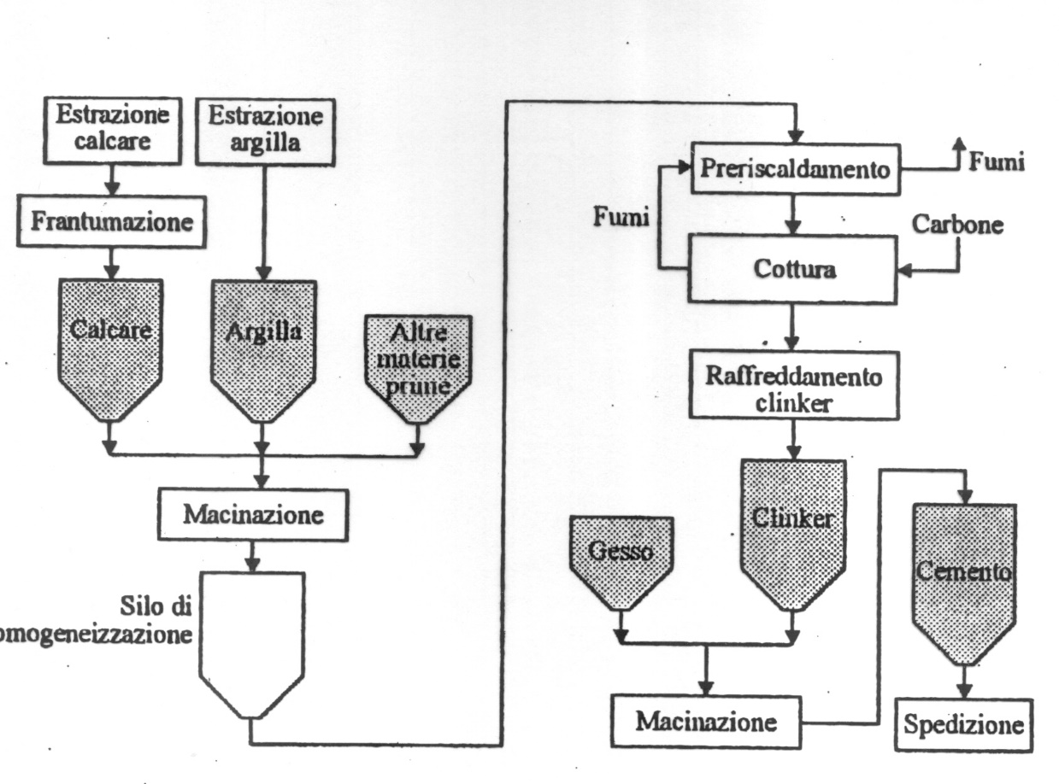
Ciclo di produzione del Clinker di Portland
Superficie specifica del cemento in polvere
300 m²/kg
Il Clinker deve essere raffreddato rapidamente al di sotto di 700°C

Slide 4
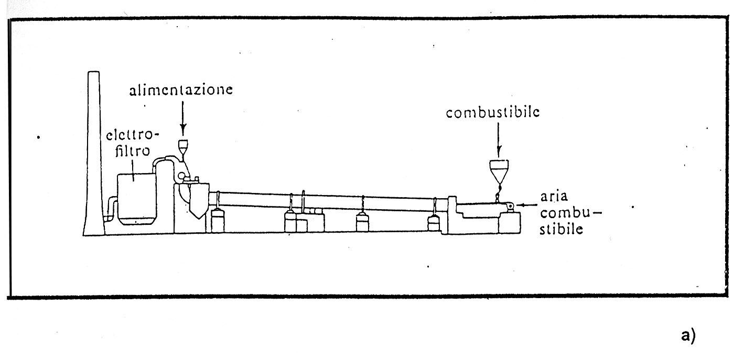
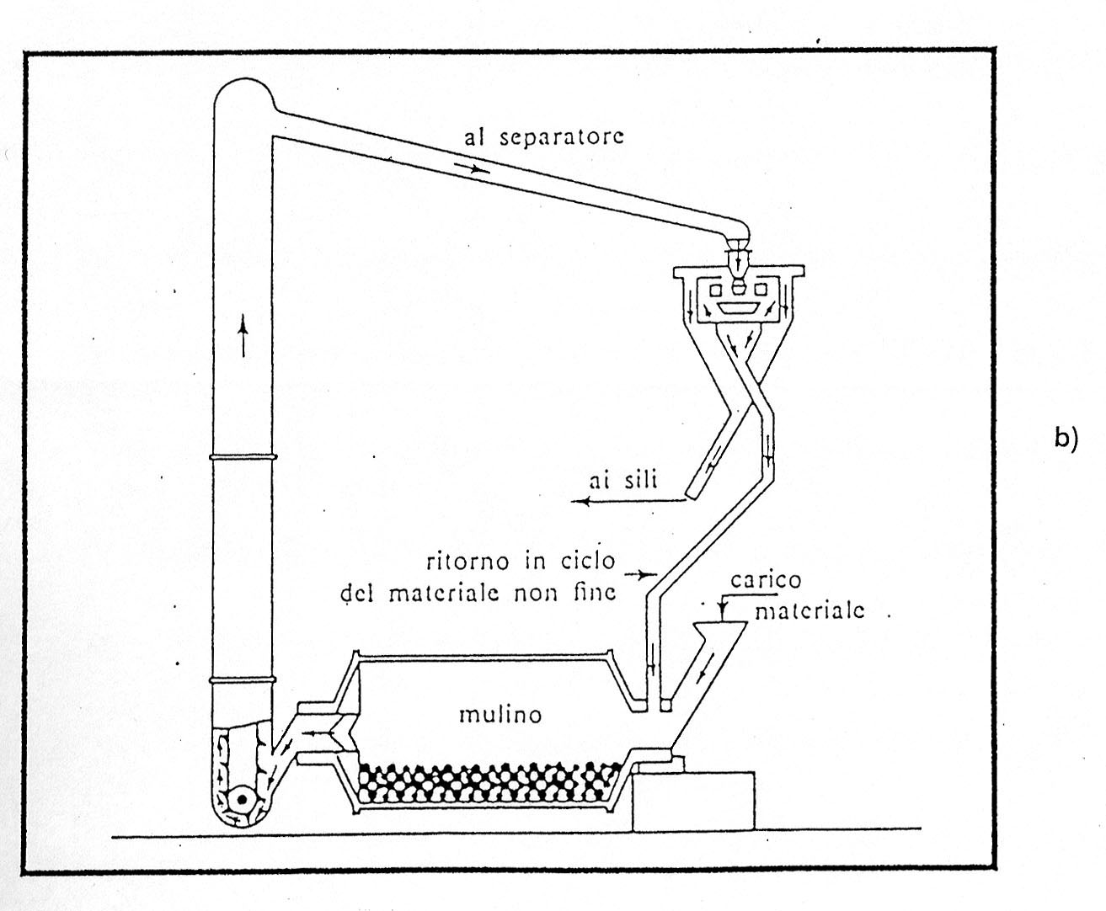
Forno rotativo per la produzione del Clinker di Portald
Macinazione del cemento

Slide 5
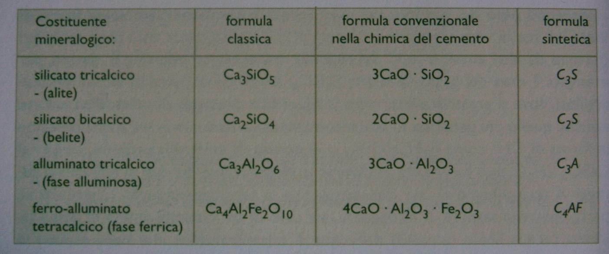
Nomenclatura della chimica del cemento.
C = CaO
S = SiO₂
A = Al₂O₃
F = Fe₂O₃
H = H₂O
N = Na₂O
K = K₂O
C = CO₂
S = SO₃
M = MgO

Slide 6
Concetti introduttivi
Miscele eutettiche (eutettico: “che fonde bene”)
Sono miscele a due o più componenti che fondono ad una temperatura minore di quelle dei singoli componenti puri.
Esempio: sistema piombo (Pb) – stagno (Sn)
Tf (Pb) = 327°C e Tf (Sn) = 232°C
La lega Pb – Sn, al 62% di Sn, fonde a 183°C
La velocità delle reazioni chimiche è tanto maggiore quanto maggiore è il grado di contatto fra i reagenti
  Le reazioni in fase omogenea (es: fra gas, fra liquidi miscibili) sono molto veloci
  Le reazioni eterogenee (es; fra solidi, fra gas e solidi, fra liquidi e solidi) sono più lente perché avvengono solo all’interfaccia
  Le reazioni eterogenee fra i solidi possono essere velocizzate aumentando la superficie di contatto fra le fasi:
    riducendo i solidi in forma di polveri sottili, miscelandole accuratamente, e trattando il miscuglio a temperatura elevata
    sciogliendo i solidi in un solvente comune, in modo che si abbia contatto diretto a livello molecolare, atomico, ionico.

Slide 7
Reazione in fase solida
La reazione A(sol) + B(sol)→ AB(sol)in fase eterogenea può avvenire solo nei punti di contatto ed è rallentata dalla formazione del prodotto che isola i reagenti.
A
B
A
B
AB
La reazione può continuare solo se, ad elevata temperatura, i componenti A e B diffondono attraverso lo strato del prodotto e il prodotto AB diffonde, a sua volta, in senso inverso.
Reazione in fase liquida (fase fusa intergranulare)
A
B
AB
fase fusa
I reagenti A e B si sciolgono nella fase fusa, reagiscono a livello atomico e il prodotto che si forma precipita in fase solida, essendo la fase termodinamicamente più stabile e quindi meno solubile rispetto ai reagenti.

Slide 8
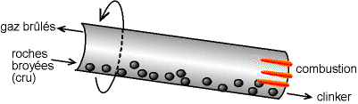
Trasformazioni chimiche e fisiche durante la cottura
100-300°C
1500°C
Trasformazioni durante la cottura
100-200°C essiccazione delle polveri
400-900°C decomposizione dei minerali delle argille
xAl₂O₃.ySiO₂.zH₂O ⇒ [xAl₂O₃ + ySiO₂] (in forma reattiva)
600-900°C decarbonatazione del calcare
CaCO₃ ⇒ CaO
da 700 a 1000°C hanno luogo le reazioni in fase solida di CaO (ossido basico) con Al₂O₃ e SiO₂ (ossidi acidi) e formazione di:
C₃A e C₂S + C₄AF (fase ferrica)
da 1280° C formazione, sempre più abbondante, di fasi fuse basso-fondenti (eutettici) nel sistema C-A-S-F + impurezze di sodio e potassio
fino a 1500°C: la fase fusa permette la realizzazione in tempi brevi della reazione:
C₂S + C ⇔ C₃S
N.B.:
Il C₃S si può formare solo a T>1250°C
La reazione può avvenire a temperature relativamente basse (1300-1500°C) solo se viene favorita dalla presenza di una fase liquida.
La reazione è reversibile, per cui per evitare che il C₃S si decomponga è necessario che il prodotto all’uscita del forno venga raffreddato energicamente con getti di aria.

Slide 9
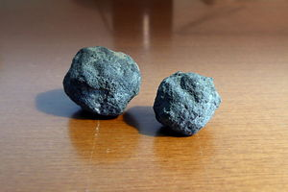
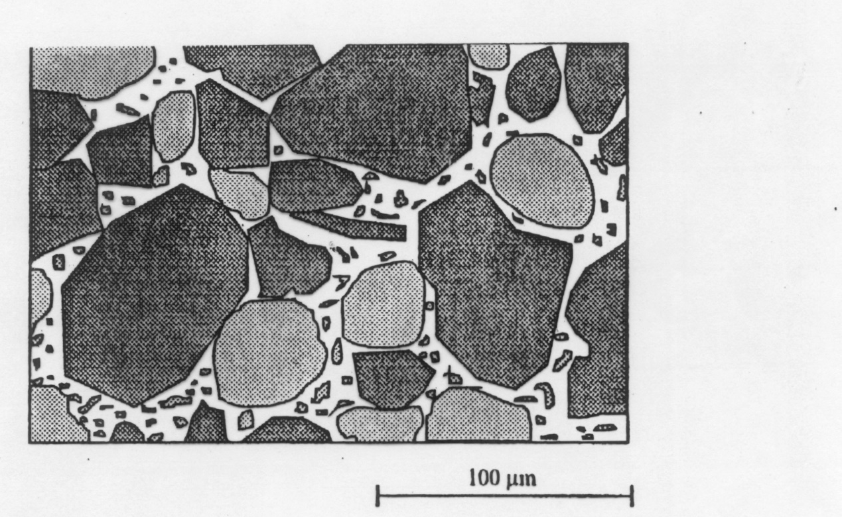
Struttura del Clinker di Portland
C₄AF
fase ferrica
C₃S alite
C₂S belite
C₃A
celite
Il prodotto che si ottiene (clinker di Portland) si presenta sotto forma di ciottoli in cui la fase fusa solidifica come fase vetrosa di fondo (20-30% in peso) e funge da collante per le fasi cristalline di neo-formazione: C₃S, C₂S, C₃A e C₄AF.

Slide 10
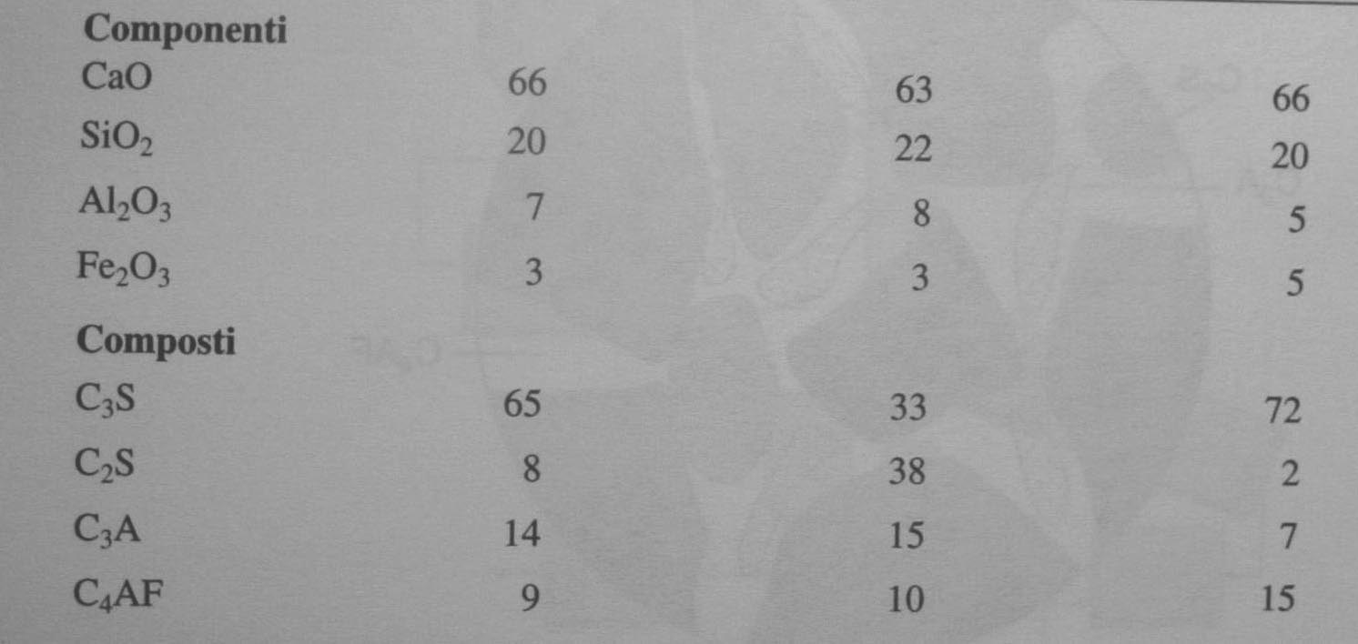
Composizione del Clinker di Portland

